Slide 1

English
September 18

Slide 2
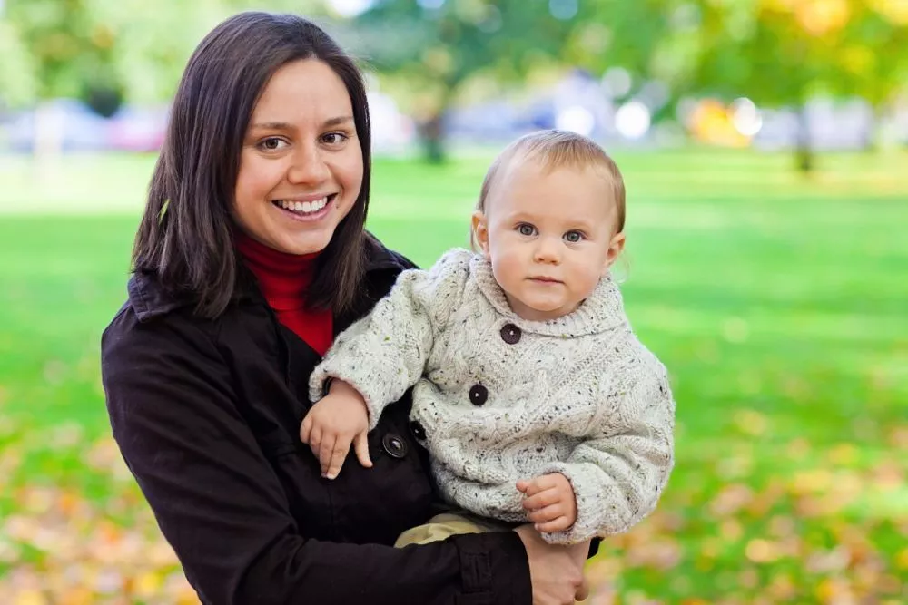
Mother (mum) - äiti

Slide 3
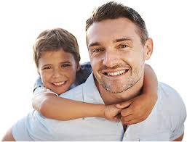
Father (dad) - isä

Slide 4
Parents - vanhemmat

Slide 5
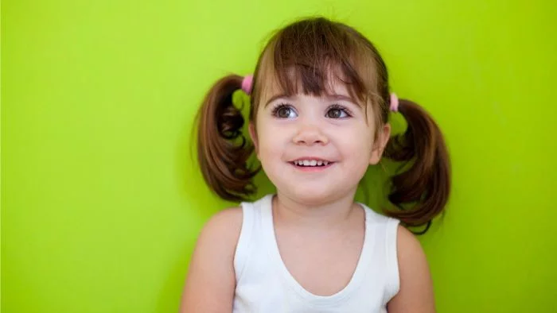
Daughter - tytär, sister - sisko

Slide 6
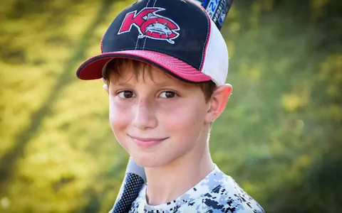
Son - (jonkun) poika, brother - veli

Slide 7
Children – lapset
(child – yksi lapsi)

Slide 8
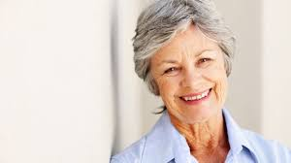
Grandmother - isoäiti

Slide 9
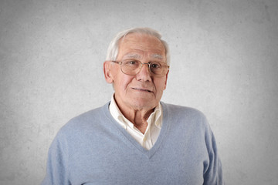
Grandfather - isoisä

Slide 10
Grandparents - isovanhemmat

Slide 11
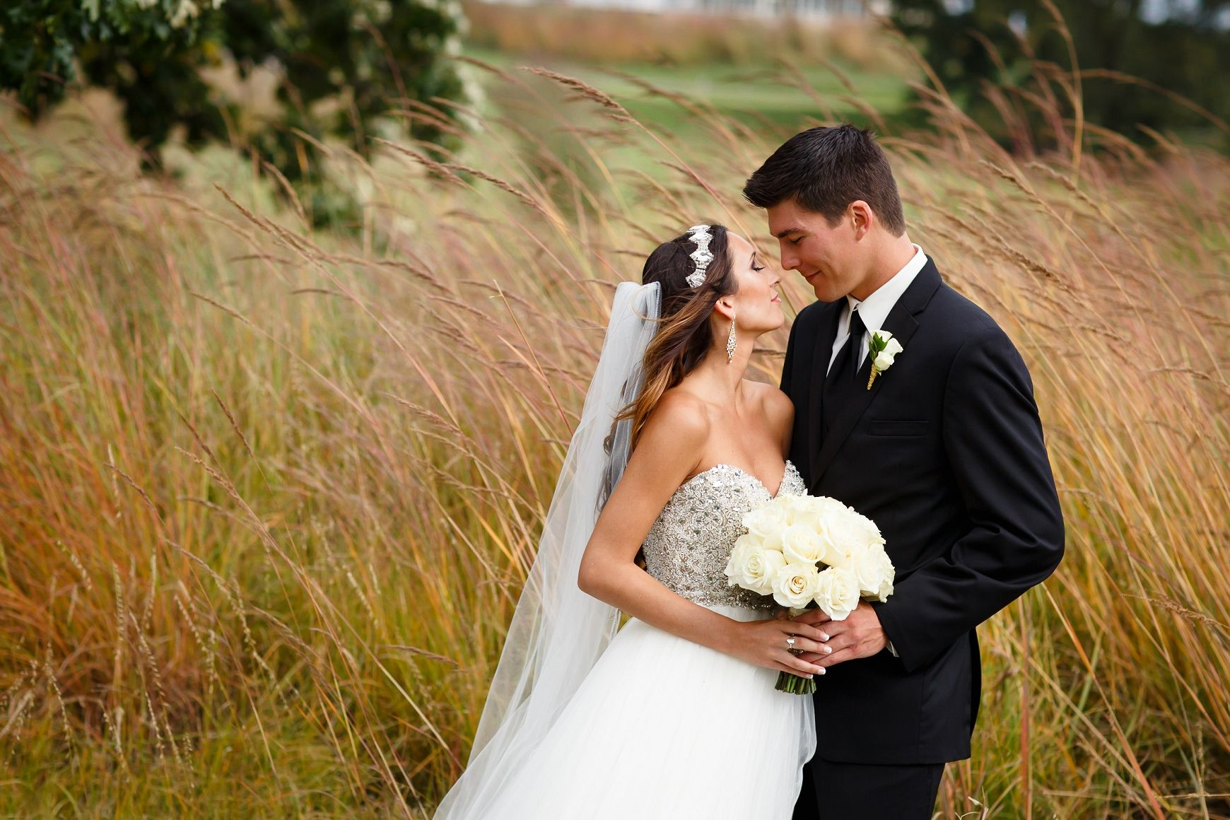
Wife – vaimo, husband – aviomies

Slide 12
Family
Veljentyttö / siskontyttö
Veljenpoika / siskonpoika
Täti
Setä / eno
Serkku
Lanko (puolison veli)
Käly (puolison sisko)
Niece
Nephew
Aunt
Uncle
Cousin
Brother-in-law
Sister-in-law

Slide 13
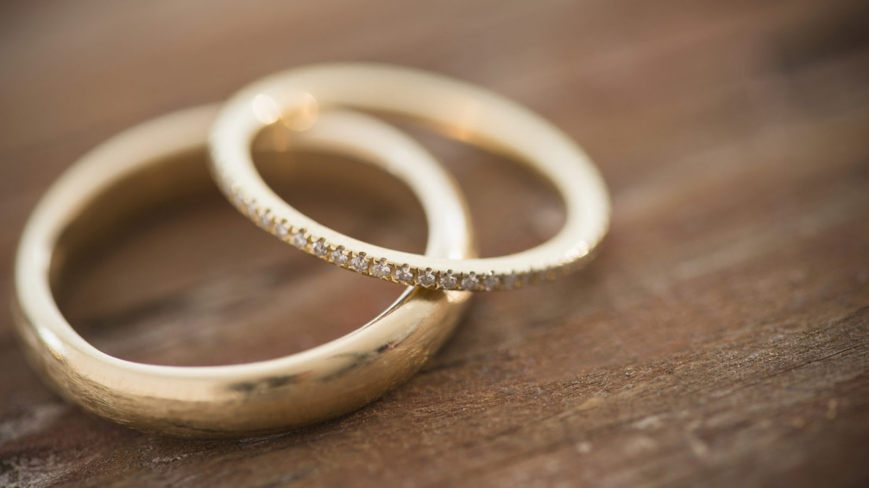


Olen = I'm (I am)
Minulla on = I have
Olen naimisissa.
Olen eronnut.
Minulla on tyttöystävä.
Minulla on poikaystävä.
I'm married.
I'm divorced.
I have a girlfriend.
I have a boyfriend.

Slide 14
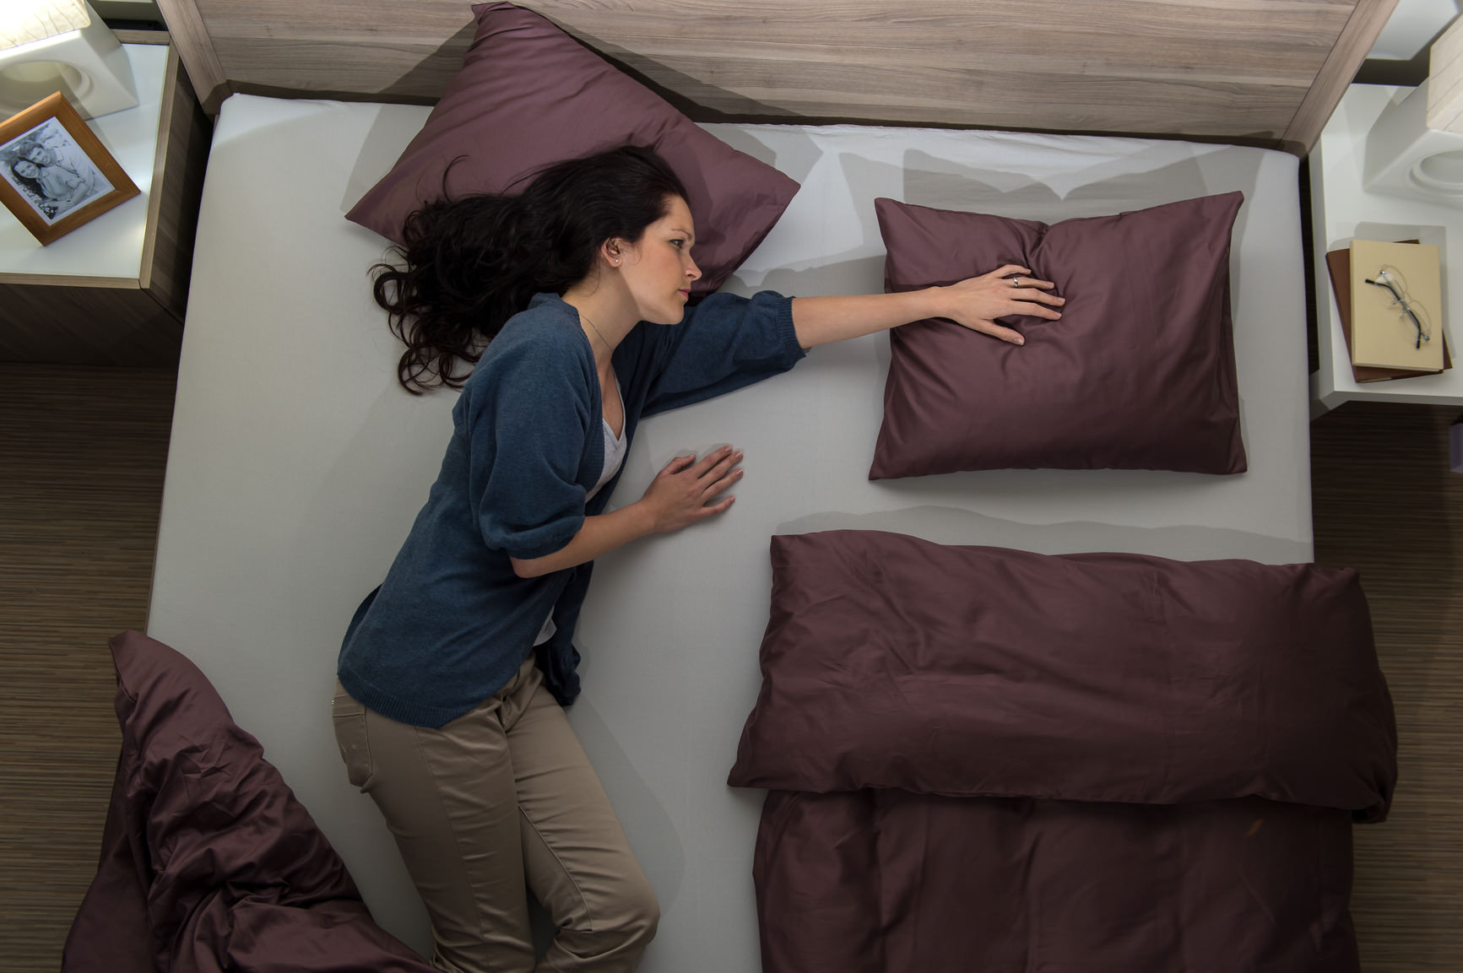

Olen = I'm
Minulla on = I have
Olen leski.
Olen sinkku.
I'm widowed.
I'm single.

